Slide 1
АНУ-д Мастерт суралцах нь
2012.06.16
Мөнхөөгийн Номинсүрэн
nmunkhuu@wustl.edu

Slide 2
Fall 2011- Spring 2013
  MSW, Social Economic Development, Management
  George Warren Brown School of Social Work
  Washington University in St. Louis
Fall 2008- Spring 2010
  BSW, Psychology minor
  Park University
Fall 2006- Spring 2008
  Associates of Arts, Pre-Law
Spring 2006
  Global Leadership Foundation

Slide 3
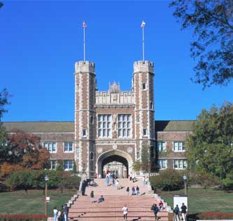
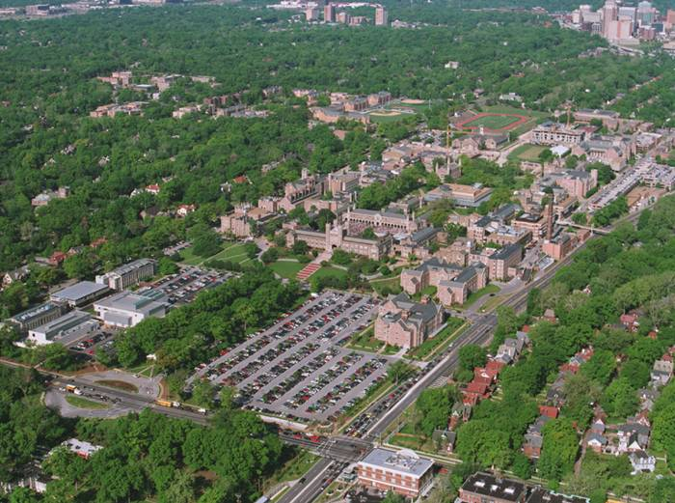

Washington University in St. Louis
Notes:
Founded in 1853
Washington University, a medium-sized, independent university
The university offers more than 90 programs and almost 1,500 courses leading to bachelor's, master's and doctoral degrees
Washington University’s 11,967 full-time students represent all 50
states, the District of Columbia, Guam, Puerto Rico, and the Virgin
Islands. There are also nearly 2,100 part-time students. Students and faculty come from over 100 countries around the world.
Washington University’s 11,967 full-time students represent all 50
states, the District of Columbia, Guam, Puerto Rico, and the Virgin
Islands. There are also nearly 2,100 part-time students. Students and faculty come from over 100 countries around the world.
WashU 14

Slide 4







WashU салбар сургуулиуд
Notes:
The School of Medicine is number four in the nation
The George Warren Brown School of Social Work ranked number one in the nation, and
Three Arts & Sciences areas ranked in the top 10.
The School of Law was ranked 23rd in the nation
The Department of Biomedical Engineering is ranked number 16.
Olin Business school 22nd

Slide 5
Сургуулиа яаж сонгох
Ямар мэргэжлээр сурах вэ?
Сургуулийн төлбөр
Сургуулийн нэр хүнд
Сургуулийн хөтөлбөр
Сургуулийн байршил
Олон улсын оюутанд сургуулиас өгөх тэтгэлэгийн дээд хэмжээ
Монголоос өмнө оюутан байсан эсэх

Slide 6
Бүртгэлүүлэхэд шаардагдах материал
Application fee
Application form (online)
Academic transcripts
Personal/Professional statement/Essay
CV/Resume
2-3 Letters of Recommendation
GRE/GMAT/LSAT score
TOEFL or IELTS
Interview
Бүртгэлийн хураамж
Бүртгэлийн хуудас
Дүнгийн хуулга
Эссе/Зорилгын илэрхийлэл
Товч намтар
2-3 Тодорхойлох захианууд
GRE/GMAT/LSAT оноо
TOEFL/IELTS оноо
Ярилцлага

Slide 7
GRE vs. GMAT
 | GRE | GMAT
Тест өгөх шалтгаан | Ихэнхи мастерийн сургуулиуд болон 250 бизнесийн сургуулиудад элсэхэд шаардагдана. | Ихэнхи бизнесийн сургуулиудад элсэхэд шаардагдана
Тестийн бүтэц | 75 минут анализ бичгийн, 30 минут өгүүлбэр үг зүйн ойлголт, 45 минут тооны хэсгүүдтэй | 30 минут анализ бичгийн, 75 минут тоо, 75 минут өгүүлбэр үг зүйн хэсгүүд
Тест авах хэлбэр | Цаас, компютер | Компютер
Оноо | 120-180 | 200-800
Үнэ | $160 | $250
Тест авах хугацаа | 3+ цаг | 3.5 цаг
Тестийн онооны хүчинтэй хугацаа | 5 жил | 5 жил

Slide 8

Бусдаас онцгой бай

Slide 9
Тэтгэлэгийн сурвалжууд
Fulbright Foreign Student Program
    http://foreign.fulbrightonline.org/
Philanthropic Educational Organization International Peace Scholarship (women)
    http://www.peointernational.org/peo-projectsphilanthropies
The World Bank - The Margaret McNamara Memorial Fund
    http://www.mmmf-grants.org/grants-us.html
McDonnell International Scholars Academy
    http://mcdonnell.wustl.edu/
Consortium for Graduate Study Management (CGSM)
    http://www.cgsm.org/
Ford Foundation International Fellowship Program
  http://www.fordifp.net/

Slide 10
Миний алдааг бүү давтаарай
Аль болох эрт шалгалтаа өгч сургуульдаа бүртгүүл
Битгий их хэмжээний тэтгэлэг сургуулиас авна гэж найд
External Scholarship database-г бүртгүүлж буй бүх сургуулиасаа шууд асуу

Slide 11


